Slide 1
かんたんWebAPI開発
TypeScript×Express.js
橋本 浩史

Slide 2
ついにこの日が来ました。

Slide 3
今日は記念すべき

Slide 4
Fukuoka.ts第一回！

Slide 5
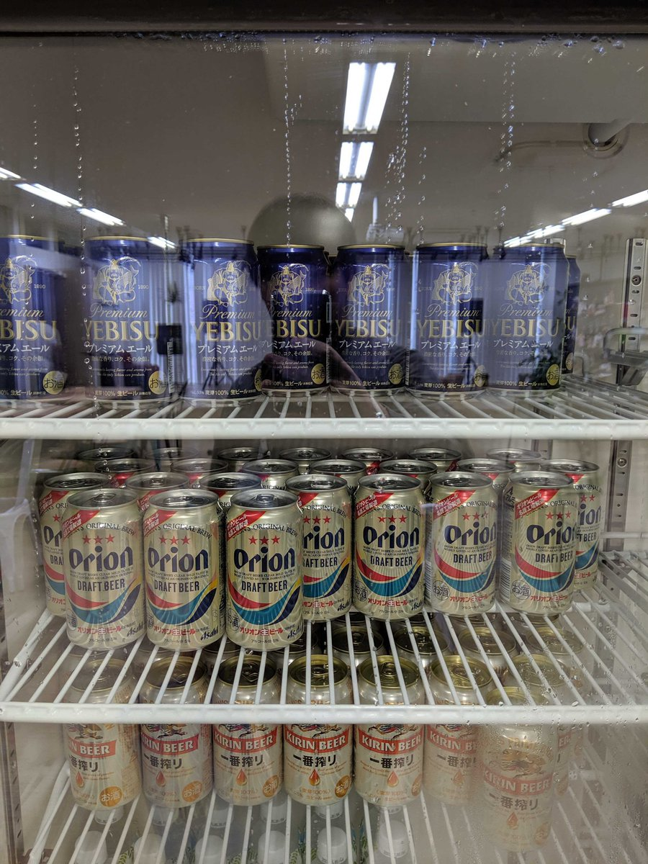
飲んで
楽しんで
勉強しましょ～

Slide 6


自己紹介
西部ガス情報システム株式会社
はしもと ひろし 橋本 浩史 (26)
hashiohiro
飲み × プログラミング

Slide 7
今日お話しするテーマは

Slide 8
TypeScript × Express.js
かんたんWebAPI開発

Slide 9
Express.js
Node.jsで動くライトウェイトなWebフレームワーク

Slide 10
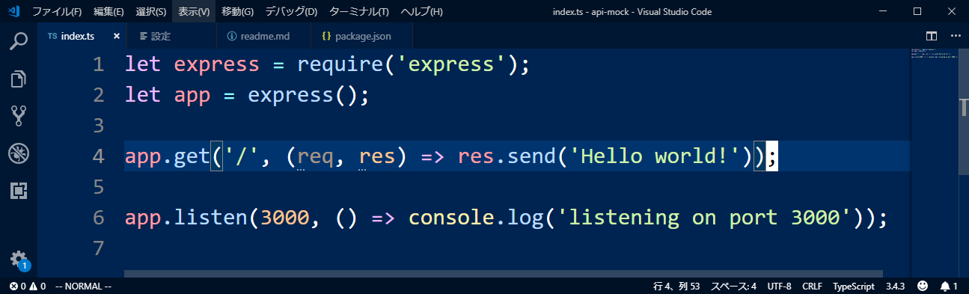
コードはこんな感じ・・・
Hello worldなら5~6行で書けます！

Slide 11
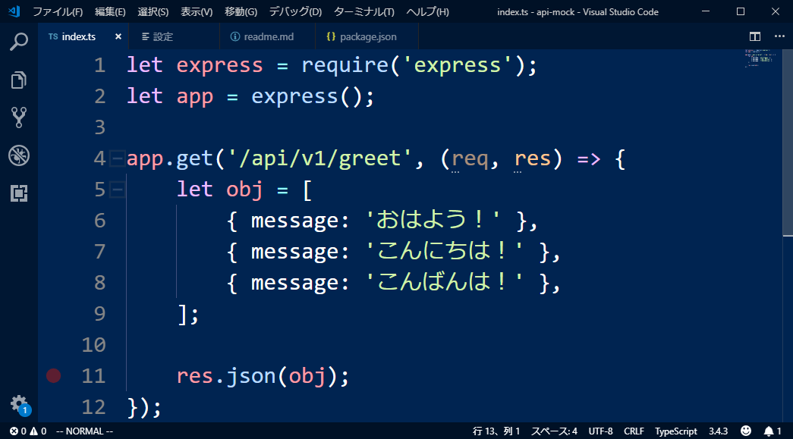
JSONを返すのだって、こんなに簡単！

Slide 12
そんなExpress.jsを使って
APIを作りたいと思います。

Slide 13
これから作るAPIの仕様
名称 : おみくじAPI
・アクセスすると、おみくじがはじまる。
・大吉/大凶二択のドキドキ仕様
・結果はjsonで利用者に通知する。
URI : [ドメイン]/api/v1/omikuji

Slide 14
じゃ、さっそく
Let’s コーディ～ング

Slide 15
おしまい

